Slide 1
Współczesne procesy migracji w Europie - tendencje i uwarunkowania
dr hab. inż. Piotr Kułyk, prof. UZ mgr Łukasz Augustowski
UNIWERSYTET ZIELONOGÓRSKI

Slide 2
Plan prezentacji
Zjawisko migracji we współczesnym świecie.
Typy migracji.
Ekonomiczne skutki migracji.
Model wpływu wybranych czynników ekonomicznych na wielkość migracji w krajach UE.
Podsumowanie.

Slide 3
Zjawisko migracji
Migrację należy rozumieć jako przestrzenne przemieszczanie się ludności. Podjęta na czas określony wiąże się zazwyczaj z pracą zarobkową (przyczyny ekonomiczne).
W ostatnich latach skala, rozmiary i przyczyny migracji ewoluowały. Wewnątrzkontynentalne ruchy migracyjne oraz przemieszczenia do Europy stały się bardzo dynamiczne i przebiegają w sposób szczególny ze względu na dużą rolę migracji uchodźczej.

Slide 4
Typy migracji
Decyzja imigranta o przemieszczaniu może być dobrowolna (np. podyktowana celami ekonomicznymi, edukacyjnymi czy rodzinnymi) lub przymusowa (w rezultacie konfliktu zbrojnego czy klęsk żywiołowych).
Osoby posiadające ważne dokumenty są określane migrantami regularnymi, a osoby bez tych dokumentów - nieregularnymi.
Z migracją postępową (onward migration) mamy do czynienia wówczas, kiedy po przeprowadzce z państwa A do B, następuje przeprowadzka do kolejnego państwa. Z kolei migracją transferową określa się sytuację, kiedy pomiędzy przeprowadzką z miejsca A do B następuje pobyt w innym państwie.
W pewnych sytuacjach (np. długotrwałego konfliktu lub klęski żywiołowej) do zmiany miejsca zamieszkania zmuszone są całe społeczności. Jeśli grupy pozostają w granicach państwa, to ich członkowie są określani jako Internally Displaced Person (IDP). W przypadku przekroczenia granic stają się osobami ubiegającymi się o azyl (asylum seekers).
Jeśli zaś azyl jest przyznawany na mocy Konwencji ONZ z 1951 r. wówczas mamy do czynienia z uchodźcami (często określanymi mianem „konwencyjnych”).

Slide 5
Typy migracji
Grupa czynników | Czynniki „wypychające” | Czynniki „ciągnące”
Ekonomiczne | ubóstwo, bezrobocie, niskie płace, wysoki przyrost naturalny, brak podstawowej opieki medycznej, braki w systemie edukacji | perspektywa wyższych zarobków, perspektywa poprawy standardów życia, rozwój osobisty lub zawodowy
Polityczne | konflikty, niebezpieczeństwo, przemoc, korupcja, łamanie praw człowieka | poczucie bezpieczeństwa, wolność polityczna,
Społeczne i kulturowe | dyskryminacja wynikająca ze względów etnicznych, religijnych | łączenie rodzin, migracja do krajów przodków, brak zjawiska dyskryminacji

Slide 6
Charakter współczesnej migracji
Obecne ruchy migracyjne różnią się od masowej migracji, która miała miejsce w XIX w. i na początku XXI w., pod kilkoma względami:
Liczba migrujących jest mniejsza w stosunku do światowej populacji. Na przykład skala migracji do Stanów Zjednoczonych w latach 1901-1910, tj. 8,8 miliona imigrantów, oraz w okresie 2007-2016, tj. 9,1 miliona imigrantów, była podobna (globalnie 2,3% populacji).
W latach 2000-2010 światowy popyt imigrantów wzrósł dwukrotnie szybciej niż w poprzedniej dekadzie. Jednak od 2010 r. wzrost ten uległ spowolnieniu.
Prawie połowę imigrantów stanowią obecnie kobiety, podczas gdy w przeszłości przeważający odsetek migrujących stanowili mężczyźni.
Główne kierunki migracji uległy zmianie. W XIX i na początku XX w. migrowała głównie biedota europejska szukająca lepszego życia na kontynentach amerykańskich.
Dzisiaj, odmiennie niż w przeszłości, migrują głównie osoby pochodzące spoza Europy – z krajów biednych do bogatych.

Slide 7
Charakter współczesnej migracji
Od 1990 roku liczba międzynarodowych liczba migrantów na globalnej Północy wzrosła o około 53 miliony (65%), podczas gdy populacja migrantów na globalnym Południu wzrosła o około 24 miliony (34%). Dzisiaj około sześciu z każdego dziesięciu międzynarodowych imigrantów mieszka w rozwiniętych regionach
Kraje europejskie, które tradycyjnie zasilały strumień migrujących, takie jak Irlandia, Włochy czy Hiszpania, stały się obecnie krajami przyjmującymi imigrantów, zaś Ameryka Łacińska, do której dawniej kierowali się imigranci, doświadcza obecnie procesu odwrotnego.
W efekcie pod koniec XX wieku przemieszczenia międzynarodowe w dużym stopniu sprawiły, że obecnie w krajach wysoko rozwiniętych odsetek ludności obcego pochodzenia przekracza 10%.
Tym, co jest szczególnie interesujące, jest kwestia terenu pochodzenia imigrantów. Według koncepcji trzeciego przejścia demograficznego, na początku przejścia mamy do czynienia z napływem ludności z Europy Wschodniej i z Bałkanów, a następnie imigrantów z Azji, Afryki i w mniejszym stopniu Ameryki Południowej.

Slide 8
Charakter współczesnej migracji
Polityki migracyjne w UE w odniesieniu do obywateli państw trzecich są coraz bardziej zainteresowane przyciąganiem określonego profilu imigrantów, często w celu złagodzenia konkretnych niedoborów umiejętności. Selekcję można przeprowadzić na podstawie znajomości języka, doświadczenia zawodowego, wykształcenia i wieku. Alternatywnie, pracodawcy mogą dokonać selekcji, aby migranci mieli już pracę po przyjeździe.
Zatrudnionych jest więcej niż dwóch na trzech imigrantów w OECD. W większości wysoko rozwiniętych krajów stopa bezrobocia wśród imigrantów jest wyższa niż wśród rdzennych pracowników, a stopa zatrudnienia niższa.
Migranci są nadmiernie reprezentowani w pracach związanych z rutynowymi zadaniami, co sprawia, że są bardziej zagrożeni pracą straty w miarę postępu automatyzacji.

Slide 9
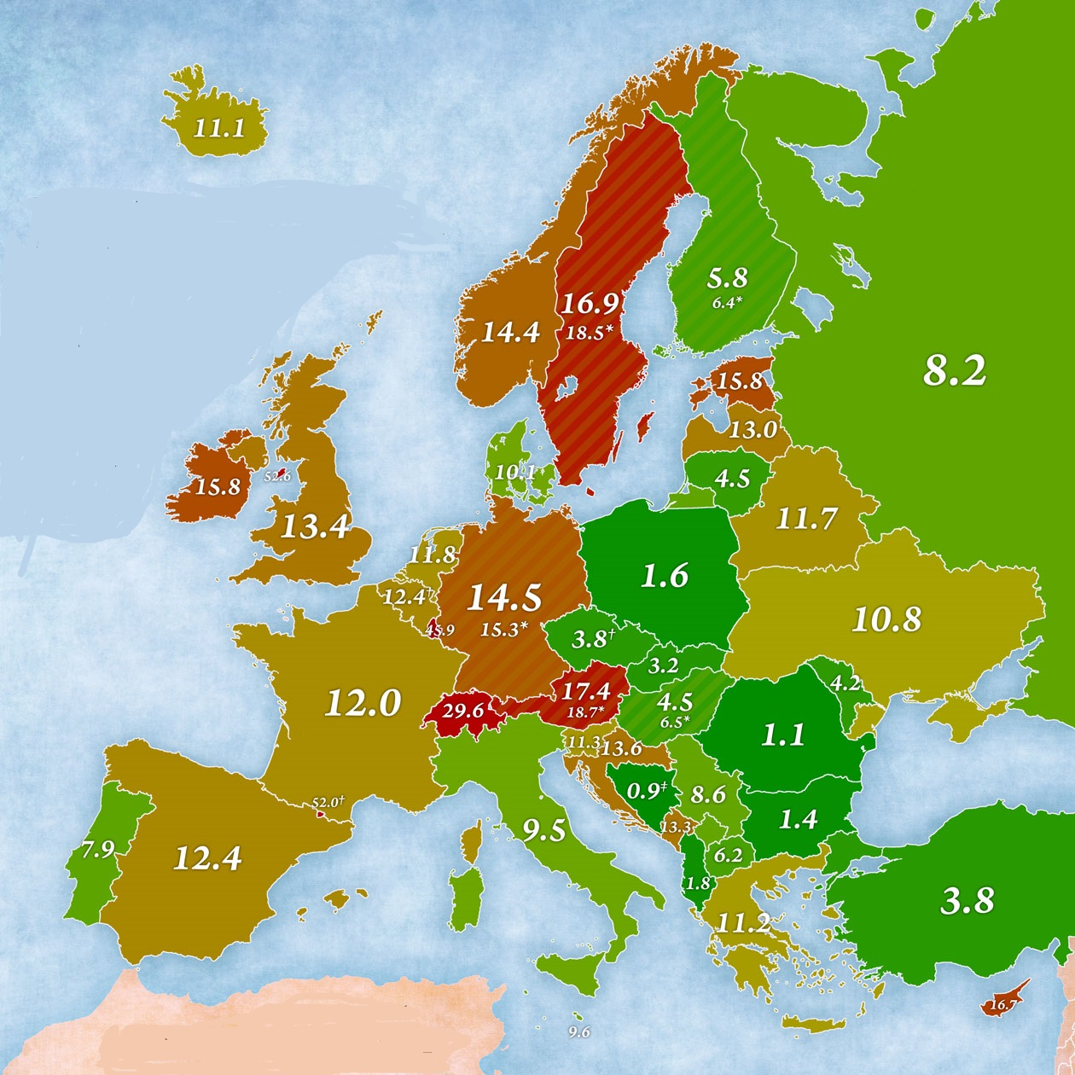
Podsumowanie
Procentowy udział imigrantów (osób urodzonych zagranicą) w łącznej populacji 2015 (gwiazdka 2016)
Korzyści związane z migracją przypadają głównie imigrantom pochodzącym z krajów o niskich dochodach.
Skłonienie obywateli krajów wysoko rozwiniętych do przychylniejszego spojrzenia na imigrację będzie wymagało przede wszystkim opracowania polityki, która pozwoli krajom otwierającym się na imigrantów czerpać większe korzyści z tego tytułu.
Pewne korzyści przypadły w udziale także krajom przyjmującym imigrantów. Jednak z uwagi na potencjalne napięcia gospodarcze i kulturalne, jakie rodzi imigracja, jest mało prawdopodobne, aby kwestia swobody migrowania uzyskała choć część poparcia, jakim cieszy się wolny handel.

Slide 10
Imigranci na 1000 mieszkańców (2016 rok)

Slide 11
Odsetek cudzoziemców wśród stałych mieszkańców (Stan na 1.01.2016)

Slide 12
W wartościach bezwzględnych największa liczba cudzoziemców zamieszkałych w państwach członkowskich UE na dzień 1 stycznia 2017 r. mieszkała w Niemczech, Wielkiej Brytanii, Włoszech, Hiszpanii i Francji.
Cudzoziemcy mieszkający w tych pięciu państwach członkowskich stanowili w sumie 76% łącznej liczby cudzoziemców zamieszkałych we wszystkich państwach członkowskich UE, przy czym ludność tych samych pięciu państw członkowskich to 63 % ogółu ludności UE-28.

Slide 13
Zmiany w strumieniu imigracji
Kraj | 2004 | 2005 | 2006 | 2007 | 2008 | 2009 | 2010 | 2011 | 2012 | 2013 | 2014 | Dynamika
Austria | 57 140 | 56 813 | 30 788 | 47 119 | 49 529 | 45 689 | 45 914 | 55 197 | 70 815 | 70 753 | 80 870 | 141,53
Belgia | 43 225 | 41 687 | 42 534 | 83 115 | 94 953 | 95 502 | 96 713 | 95 564 | 98 964 | 93 573 | 98 636 | 228,19
Dania | 17 582 | 18 218 | 20 534 | 26 392 | 41 190 | 33 424 | 37 441 | 36 695 | 39 650 | 47 652 | 55 050 | 313,10
Finlandia | 11 511 | 12 744 | 13 868 | 17 504 | 19 906 | 18 087 | 18 212 | 20 416 | 23 334 | 23 873 | 23 647 | 205,43
Francja | 198 573 | 198 512 | 209 726 | 207 015 | 213 777 | 210 478 | 221 113 | 227 580 | 245 838 | 255 584 | 251 924 | 126,87
Hiszpania | 402 452 | 432 712 | 563 165 | 645 617 | 386 659 | 315 266 | 280 358 | 273 231 | 196 327 | 180 396 | 183 565 | 45,61
Holandia | 64 813 | 69 396 | 73 109 | 76 786 | 87 022 | 87 357 | 93 835 | 104 198 | 99 947 | 109 243 | 124 112 | 191,49
Irlandia | 24 741 | 66 100 | 85 909 | 82 575 | 61 096 | 33 008 | 23 457 | 26 275 | 24 319 | 28 153 | 30 539 | 123,43
Niemcy | 230 502 | 196 636 | 165 281 | 232 870 | 228 329 | 201 452 | 222 467 | 290 791 | 400 197 | 468 823 | 574 467 | 249,22
Portugalia | 13 094 | 11 507 | 25 087 | 42 837 | 65 686 | 53 816 | 41 225 | 34 321 | 27 925 | 26 392 | 30 458 | 232,61
Szwecja | 46 070 | 49 795 | 78 123 | 79 857 | 76 181 | 75 778 | 66 733 | 69 740 | 80 837 | 91 057 | 100 315 | 217,74
Wielka Brytania | 311 994 | 363 276 | 344 273 | 386 850 | 358 149 | 387 073 | 428 400 | 352 254 | 312 042 | 310 504 | 365 429 | 117,13
Włochy | 153 845 | 183 800 | 173 295 | 571 865 | 490 391 | 390 329 | 355 714 | 317 271 | 274 400 | 251 385 | 204 101 | 132,67

Slide 14
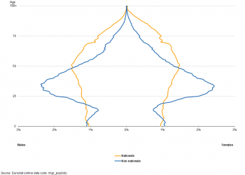
Mężczyźni
Kobiety

Slide 15
Konsekwencje dla kraju
przyjmującego
Imigracja prowadzi do odmłodzenia społeczeństw krajów przyjmujących imigrantów, ponieważ migrują głównie młode osoby w wieku produkcyjnym. Mimo to imigracja nie stanowi rozwiązania problemów emerytalno-rentowych, przed jakimi stoi wiele krajów.
Zgodnie z innym wyjaśnieniem, imigracja wywołuje napływ kapitału do regionów przyjmujących imigrantów. Jeżeli te inwestycje prowadzą do ekspansji gałęzi, które zatrudniają imigrantów, a swoje wyroby sprzedają po stałych cenach światowych, to płace nie reagowałyby na zmieniającą się podaż pracy.
Imigracja wywiera niewielki wpływ na płace rdzennych pracowników i zatrudnienie na lokalnych rynkach pracy.
Wreszcie wielu imigrantów może się na tyle różnić od rdzennych pracowników ze względu na zakumulowany kapitał ludzki, że ich praca jest faktycznie komplementarna w stosunku do pracy nominalnie tylko podobnych rdzennych pracowników.

Slide 16
Model migracji w Europie

Slide 17
Model migracji w Europie
Model 1: Estymacja Ustalone Efekty, z wykorzystaniem 114 obserwacji
Zmienna zależna (Y): Napływ ludności
Wyszczegól- nienie | Współczynnik | Błąd stand. | t-Studenta | wartość p
Const. | -1,35514e+07 | 3,42176e+06 | -3,9604 | 0,0055 | ***
Przeciętne wynagrodzenie | 2,21926e+06 | 969427 | 2,2892 | 0,0559 | *
Przeciętne wsparcie socjalne | 1,09269e+06 | 526272 | 2,0763 | 0,0765 | *
Transfery pieniężne | 118594 | 134342 | 0,8828 | 0,4067
Stopa bezrobocia | -1,1332e+06 | 193293 | -5,8626 | 0,0006 | ***
PKB per capita | 539601 | 263765 | 2,0458 | 0,0800 | *
Oznaczenie: * p<0,05; ** p<0,01 ***p<0,001.
Źródło: opracowanie własne na podstawie danych GUS, przy użyciu programu Gretl 2016d.

Slide 18
Model migracji w Europie
Tabela 2. Ocena dopasowania i testy statystyczne oszacowanego modelu
Średn.aryt.zm.zależnej | 298292,4 |  | Odch.stand.zm. zależnnej | 305060,2
Suma kwadratów reszt | 1,58e+12 |  | Błąd standardowy reszt | 124978,2
LSDV R-kwadrat | 0,849983 |  | Within R-kwadrat | 0,485705
Logarytm wiarygodności | -1492,750 |  | Kryt. inform. Akaike'a | 3011,499
Kryt. bayes. Schwarza | 3047,070 |  | Kryt. Hannana-Quinna | 3025,935
Autokorel.reszt - rho1 | 0,914114 |  | Stat. Durbina-Watsona | 0,538098
Źródło: opracowanie własne na podstawie danych Eurostat,
przy użyciu programu Gretl 2016d.

Slide 19
Podsumowanie
Współwystępowanie takich zjawisk jak starzenie się społeczeństw i niskie stopy przyrostu naturalnego w krajach zamożnych z jednej strony oraz olbrzymie zróżnicowanie płac w skali świata i rosnący poziom wykształcenia obywateli państw rozwijających się z drugiej strony, doprowadzi zapewne do zwiększenia się skali migracji w nadchodzących dekadach, nawet jeśli polityka imigracyjna nie zmieni się.
Traktowanie imigracji jako panaceum na problemy demograficzne jest z jednej strony ryzykowne, a z drugiej, jak wskazuje praktyka – niewystarczające.

Slide 20
Podsumowanie
Korzyści związane z migracją przypadają głównie imigrantom pochodzącym z krajów o niskich dochodach.
Skłonienie obywateli krajów wysoko rozwiniętych do lepszego spojrzenia na imigrację będzie wymagało przede wszystkim opracowania polityki, która pozwoli krajom otwierającym się na imigrantów czerpać większe korzyści z tego tytułu.
Pewne korzyści przypadły w udziale także krajom przyjmującym imigrantów. Jednak z uwagi na potencjalne napięcia gospodarcze i kulturalne, jakie rodzi imigracja, jest mało prawdopodobne, aby kwestia swobody migrowania uzyskała choć część poparcia, jakim cieszy się wolny handel.

Slide 21
Dziękujemy za uwagę

Slide 22
Szacunek emigracji z Polski na pobyt czasowy w latach 2004-2016

